Slide 1
Asignatura: Matemáticas
Docente: Mery Anne Bestrin | Curso: 5º Básico B
Objetivo de Aprendizaje: OA_b (segundo básico) Aplicar conceptos relacionados con pasado, presente y futuro.
Contenido: Transcurso del tiempo y sentido del pasado.
Habilidad:
Semana Nº21: (lunes 24 al viernes 28 de agosto)

Slide 2
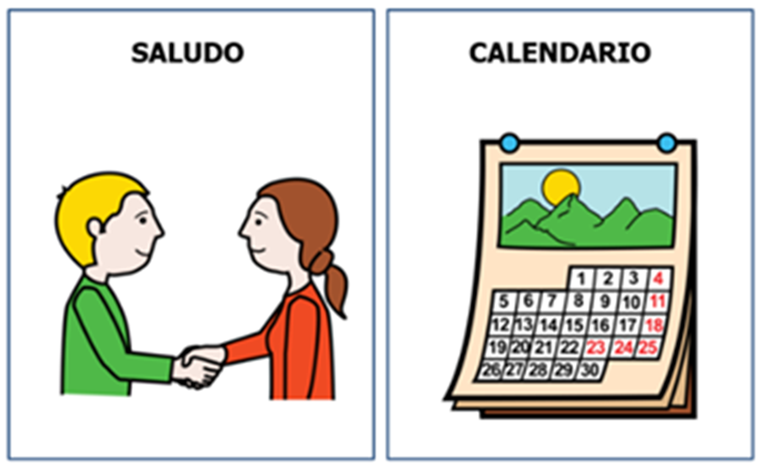
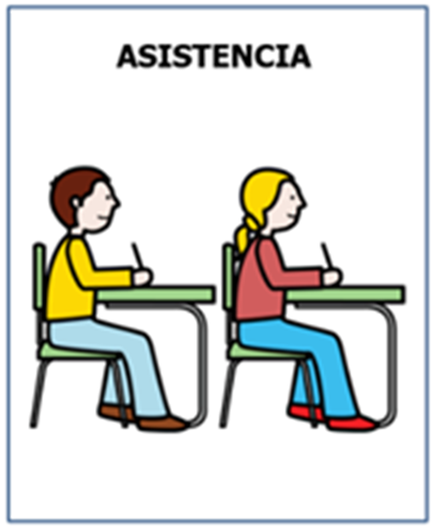
Agenda de anticipación

Slide 3
Emojis de las emociones
¿Como te has sentido durante la semana?
¿Cómo te sientes el día de hoy?

Slide 4
Objetivo de la clase
Aplicar conceptos relacionados con pasado, presente y futuro.

Slide 5
Retroalimentación de los trabajado anteriormente.
Pasado: El tiempo pasado indica lo que ocurrió antes, ayer, etc. (comiste)
Presente: El tiempo presente indica lo que ocurre ahora mismo. (comer)
Futuro. El tiempo futuro indica lo que va a ocurrir luego, mañana, después (comerás)…

Slide 6
P
R
E
S
E
N
T
E
PASADO
FUTURO

Slide 7
Actividad:
Los alumnos escucharan textos breves leídos por la docente y luego deberán identificar en que tiempo verbal esta escrito.

Slide 8
Cierre:
Los alumnos deberán dar un ejemplo de cada tiempo verbal, enfocándose en actividades cotidianas.
AYER - HOY - MAÑANA

Slide 9
Despedida.

